Slide 1
国際スキー連盟・（公財）全日本スキー連盟公認
FIS/SAJ Approved
2024全日本選抜木島平サマーノルディック大会
2024 Kijimadaira Summer Nordic
概要
Overview

Slide 2
スタジアムゾーンコントロールについて
Stadium Zone Control

Slide 3
Start waiting zone
1. General Information center・Athlete reception
START
2. Material check desk
Course and warming-up zone
Award ceremony venue
Bathroom
Breaking zone
Parking lots
FINISH
Race Headquarters
Athlete and team members route
Material check
(detection/inspection zone for roller)
Bathroom
(Athletes and accompanying staff ONLY)
First Aid Room
Bathroom
Women’s changing room
Please use lawn court for warming-up or cooling-down.
Team tent zone
Circuit track
Non-entry Zone
Stadium entrance for athletes only

Slide 4
競技について
※FIS・SAJ競技規則及び本大会規定により実施します。
※FISポイントレースに出場する選手のローラースキーについてはマテリアルの制限をします。
■フリーテクニック用ローラースキー
〇 MARWE MS620XC （０番タイヤ）
〇 MARWE MS620FX （０番タイヤ）
〇 MARWE MS610A （０番タイヤ）
■クラシカルテクニック用ローラースキー
〇 MARWE MC700XC （０番タイヤ）
〇 MARWE MC700FX （０番タイヤ）
〇 MARWE MC700A （０番タイヤ）
上記機種は全て市販のローラースキーであること

Slide 5
About the competition
The competition will be conducted in accordance with the FIS/SAJ competition rules and this competition’s regulation.
Material restrictions will be restricted on your roller skis for athletes who compete in FIS points race.
■Freestyle technique roller skis
〇 MARWE MS620XC （No. 0 tire）
〇 MARWE MS620FX （ No. 0 tire ）
〇 MARWE MS610A （ No. 0 tire ）
■Classic style technique roller skis
〇 MARWE MC700XC （No.0 tire）
〇 MARWE MC700FX （ No.0 tire ）
〇 MARWE MC700A （ No.0 tire ）
All of the above models must be commercially available roller skis.

Slide 6
※マテリアルチェックについて（FISポイントレース参加者）
総合インフォメーション・選手受付にてローラースキーを預けてください。
※会場到着後、直ちにお願い致します
お預かりしたローラースキーはスタート横にマテリアルチェックエリア（別紙）を設けてありますので、そちらまで係員が運びチェック致します。
マテリアルチェック終了後アップでの使用は可能ですがアップ終了後は必ずチェックエリアに戻して頂きます。（テントエリア等への持ち出しは厳禁とします）
スタート前に再度チェックをさせて頂き、違反者があった場合FISポントレース出場資格が無くなりますのでご注意ください。
全日本選抜大会出場者に関してはローラースキーの制限がございませんが、スタート前にネジの緩み等チェック致します。

Slide 7
About Material Check (For Athletes who participate FIS Point Races)
Please deposit your roller skis at general information center and athletes reception. (PLEASE do so immediately upon arrival at the venue.)
The roller skis will be brought to the material check area (separate sheet) next to the start and checked by our staff.
After the material check is completed, the material may be used for warm-up, but must be returned to the check area after the warm-up is completed. (NO items are allowed to be taken out to the tent area or other areas.)
Please note that any violators will be checked again before the start and will be disqualified from the FIS Point Race.
There are no restrictions on roller skis for the All-Japan Selection Tournament participants, but we will check for loose screws before the start of the race.

Slide 8
クラシカル競技のマテリアルチェックに関して
・クラシカルローラースキーは14日（フリー受付時）に、フリーローラースキーと
一緒に係員に預けてください。
・クラシカルローラースキーチェックを行い、レース当日の15日まで本部で保管
させて頂きます。
・15日ＡＭ8:00迄に係員がチェックエリアに運び入れます。
・マテリアルチェック終了後アップでの使用は可能ですがアップ終了後はチェック
エリアに必ず戻して頂きます。（テントエリア等への持ち出しは厳禁とします）
・スタート前に再度チェックをさせて頂き、違反者があった場合FISポントレース
出場資格が無くなりますのでご注意ください。

Slide 9
About Material Check for Classic Roller Skis
Please leave your classic roller skis with the attendant on the 14th (as same as freestyle technique registration desk) along with your free roller skis.
Classic roller ski checks will be conducted and kept at the headquarters until the 15th of the race day.
The staff will bring them to the check area by 8:00 AM on the 15th.
Please note that any violators will be checked again before the start and will be disqualified from the FIS Point Race.
There are no restrictions on roller skis for the All-Japan Selection Tournament participants, but we will check for loose screws before the start of the race.

Slide 10
・全日本選抜大会出場者に関してはローラースキーの制限がございませんが、スタート前にネジの緩み等チェック致します。
★ローラースキーを共有して使用する場合は、マテリアルチェック受付時にお知らせください
■ポールの長さは、身長＋2cmの83%を超えないこと。※クラシカルのみ
■長さ：前輪の車軸から後輪の車軸間の距離は530㎜以上でなければならない。
■車輪径：直径は100㎜以下でなければならない。
■安全ヘルメットを着用しなければならない。
■目の保護具（サングラス）を着用しなければならない。

Slide 11
There are no restrictions on roller skis for the All-Japan Selection Tournament participants, but we will check for loose screws before the start of the race.
★If you share roller skis, please let us know at the time of material check.
■Poles: The length of the pole must not exceed 83% of the height + 2 cm.(ONLY Classic style)
■Length of roller skis： The distance between the front axle and the rear axle must be at least 530 mm.
■Wheel diameter: The diameter must be less than 100 mm.
■You MUST wear a helmet for safety.
■Eye protection (sunglasses) MUST be worn.

Slide 12
コースについて
About Courses

Slide 13
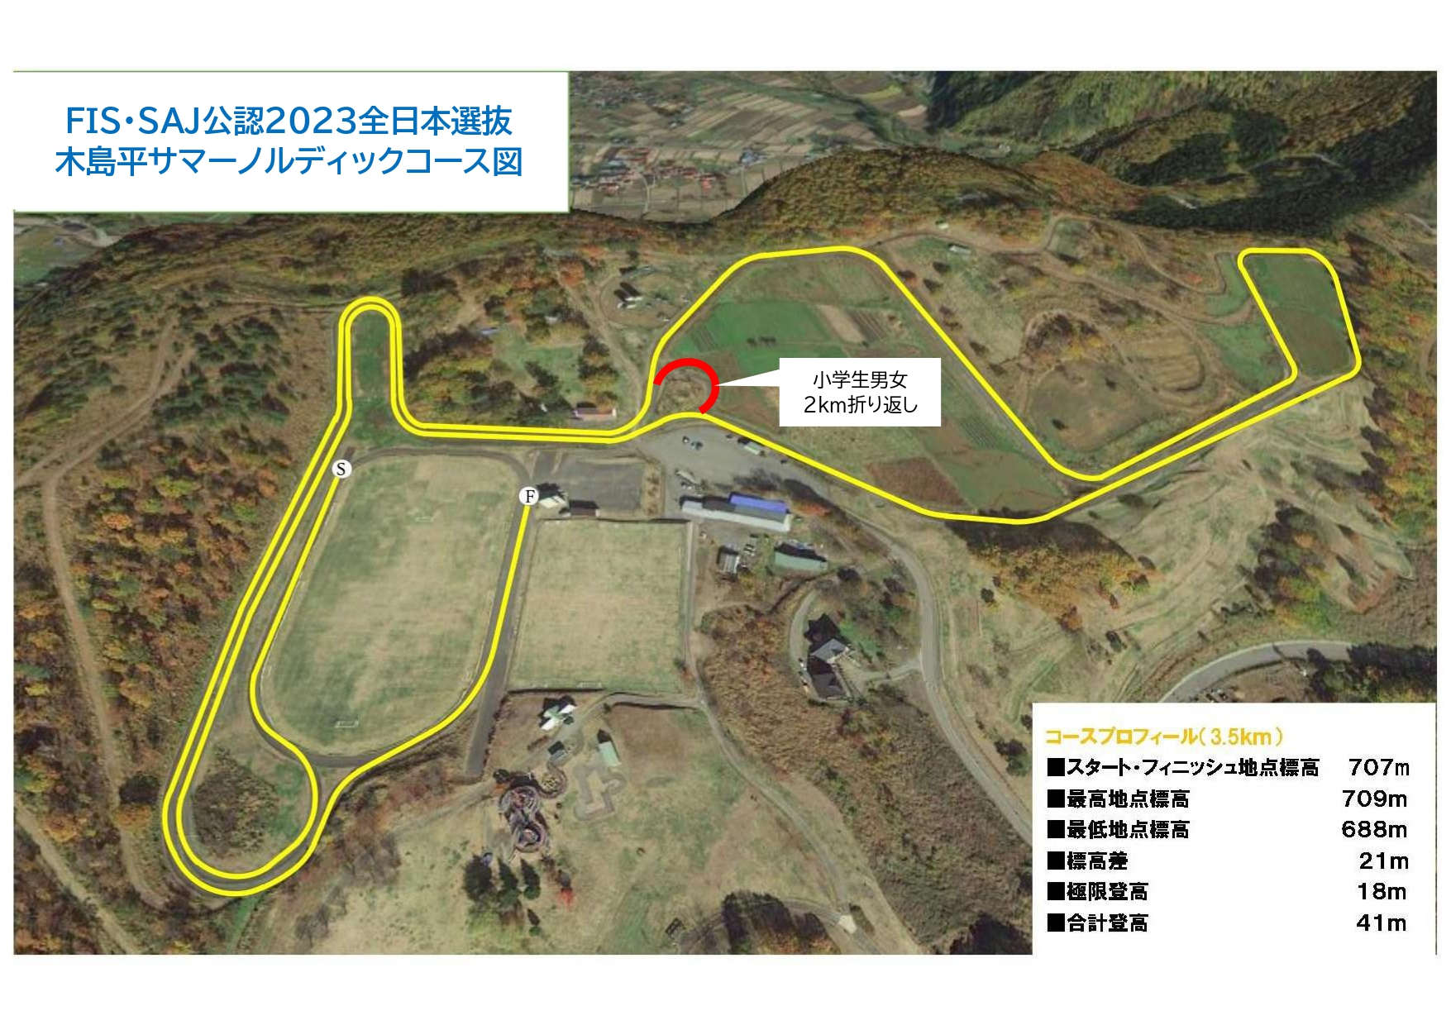
Course Map
Elementary school boys and girls
2km turnaround point
Course Profile (3.5km)
Start・Finish altitude 707m
Highest altitude 709m
Lowest altitude 688m
Difference of altitude 21m
Maximum climb 18m
Total climb 41m

Slide 14
※コース周回について
・中学男子・高校男子・一般男子３周
・中学女子・高校女子・一般女子２周
・スタジアム内は、周回コースとセパレートをテープで区切っていますが、追い抜きの際は十分に注意してください。
・下りバンクについては、急坂のため十分注意してください。
・フィニッシュ手前は、バンフライ禁止区間とします。

Slide 15
About Course Laps
Junior High school boys, high school boys and Men’s Open are 3 laps
Junior High school girls, high school girls and Women’s Open are 2 laps
Although laps and separates are taped off inside the stadium, please use caution when overtaking.
For the downhill bank, be very careful because of the steepness of the slope.
The section before the finish line is a NO Bahn Frei (track free) area.

Slide 16
※スタート方法について
・１５秒インターバルのシングルスタートとします。
余裕を持ってスタート地点に集合願います。
・スタート前の衣服は、チーム関係者がスタート後に予め受付で配布されたビニール袋にて回収してください。
スタートゲート
※フィニッシュについて
・フィニッシュ後は、ブレーキングゾーン（右側）
に進んでください。
・フィニッシュ後のBibについては、ブレーキング
ゾーン内の回収ボックスに各自返却してください。
（感染症対策のため回収スタッフは配置しせん。）
フィニッシュゲート

Slide 17
How to Start
Single start with 15-second intervals.
(Please assemble at the start point well in advance.)
Clothes before the start should be collected by team officials after the start in plastic bags distributed beforehand at the registration desk.
Start Gate
How to Finish
After finishing, proceed to the braking zone (right side).
After finishing, please return the Bib to the collection box in the braking zone (no staff will be assigned to collect the Bib to prevent infection).
Finish Gate

Slide 18
※コース内でのアップについて
■９月14日（土）フリー競技においては、9時00分から1０時50分及び中学男子競技最終走者が３週目スタジアム内通過後（概ね1１時40分）から一般・高校女子競技スタート時間１０分前（１２時20分）まで、一般・高校男子スタート前の13時から13時40分まで、全コース内でアップ可能とします。（レース中のアップは禁止とします。）
■９月15日（日）クラシカル競技においては、8時00分から9時20分及び一般・高校女子スタート前の10時15分から1０時55分まで、一般・高校男子スタート前の11時35分から12時15分の間、全コース内でアップ可能とします。
また、最終種目の小学校男女スタート前の13時30分から14時30分までコースオープンとします。

Slide 19
About Warming-Up within the Course
On Saturday, September 14, in the free technique rollet ski competition, from 9:00 am to 10:50 am and after the last runner of the junior high school boys' competition passes through the stadium on the third laps (approx. 11:40 am) until 10 minutes before the start time of the Women’s open and high school girls' competition (12:20 pm), and from 13:00 pm to 13:40 pm before the start time of the general and high school boys' competition, all runners can do warm-up in all course area (Warm-ups are not allowed during the race).
On Sunday, September 15, in the Classic technique roller ski competitions, the course will be open from 8:00 am to 9:20 am and from 10:15 am to 10:55 am before the start of the General and High School Girls, and from 11:35 am to 12:15 pm before the start of the Men's open and High School Boys, during which time the entire course will be open for warm-ups. The course will also be open from 13:30 pm to 14:30 pm before the start of the final event for elementary school boys and girls.

Slide 20
※コースオープン時間（概ね）
①９時～１０時５０分
②１１時４０分～１２時２０分
③１３時～１３時４０分
9月14日フリー競技
9月15日クラシカル競技
①８時～９時２０分
②１０時１５分～１０時５５分
③１１時３５分～１２時１５分
④１３時３０分～１４時３０分

Slide 21
About Warming-Up within the Course
9/14 Free style roller ski competition
You can do warm-up ONLY those time zone:
9:00 am – 10: 50 am
Approx. 11: 40 am – 12:20 pm
13:00 pm – 13:40 pm
9/15 Classic style roller ski competition
You can do warm-up ONLY those time zone:
8:00 am – 9:20 am
10:15 am – 10:55 pm
11:35 pm – 12:15 pm
13:30 pm – 14:30 pm

Slide 22
※リザルト等について
・各種目終了後、非公式成績表を掲示板にて発表し、１
５分経過後、公式記録に切り替えます。（感染症拡大
防止の観点から、公式掲示板での密集を避けるため
のご協力をお願いします。速報については、可能な限
りSEIKO SPORTS LINKで速報します。

Slide 23
About Results
After each event, the unofficial score sheet will be announced on the bulletin board and switched to the official record after 15 minutes. In order to prevent the spread of infectious diseases, we ask for your cooperation in avoiding crowding on the official bulletin board. Preliminary results will be reported on SEIKO SPORTS LINK as much as possible.

Slide 24
レース後のBiｂについて
About Bib After Race

Slide 25
レース後のBibについては、各自「Bib回収袋（フィニッシュエリアに設置）」に投函してください。
After the race, please deposit your Bib in the Bib Collection Bag (located at the finish area).

Slide 26
DS・DFについて
About DS (Did not Start) and DF (Did not Finish)

Slide 27
■ＤＳは申告用紙に記入の上、Bibを添え
て庶務係まで提出して下さい。
DS should fill out the declaration form and submit it to the General Affairs Section with Bib.
■ＤＦは必ず近くの関門係か競技役員に
申し出て、Bibを返却してください。
DFs must notify the nearest gate attendant or competition official and return the Bib.

